Slide 1

YL-luokituksen käyttö rakennuksen elinkaaren hallinnassa: luokituksen rakenne ja kriteerit, prosessi, vastuut ja osapuolet sekä käytön tuki
Petri Jaarto| 14.3.2025

Slide 2

Rakennustieto on osa RTS-konsernia
Rakennustieto on Rakennustietosäätiö RTSn omistama osakeyhtiö ja osa RTS-konsernia.
Rakennustieto tuo Rakennustietosäätiön toimikunnissa syntyneen tietopääoman kuten
RT-kortiston ja RYLit digitaalisina palveluina osaksi kiinteistö- ja rakennusalan toimijoiden arkea.
Rakennustiedon uusia kasvavia palveluita ovat varmentamisen palvelut ja toimialan tuottavuutta parantavat vakioidun, digitaalisen tuotetiedon palvelut.
Tuotot ohjautuvat Rakennustietosäätiön toiminnan kautta koko kiinteistö- ja rakentamisalan kehittämiseen – ja lopulta meidän kaikkien hyväksi.
_ _ _ _ _ _ _ _ _ _ _ _ _ _ _ _ _ _ _ _ _ _ _ _ _ _ _ _ _ _ _ _ _ _ _ _ _ _ _ _ _ _ _ _ _ _ _ _ _ _ _
Rakennustietosäätiö RTS tukee laadukkaan ja kestävän rakennetun ympäristön toteuttamista, jossa ihminen voi hyvin. Toiminnan perustan muodostaa laaja-alainen yhteistyö kiinteistö- ja rakentamisalan eri toimijoiden kanssa. Toimikunnissa työskentelee vuosittain luotettavan tiedon, sopimusasiakirjojen ja laatuvaatimusten laatimisen parissa noin 500 toimialamme ammattilaista.

Slide 3

10
50
51
8000
Liikevaihto
n.10 milj. eur.
Rakennustietolaista
NPS
Asiakasta
Kiinteistöomistajat
ja rakennuttajat
Rakennustuote-
teollisuus ja
maahantuojat
Rakennusliikkeet
ja urakoitsijat
Rakennusmateriaali-
ja tarvikekauppa
Rakennusalan
sovelluksia kehittävät
yritykset
Suunnittelijat

Slide 4





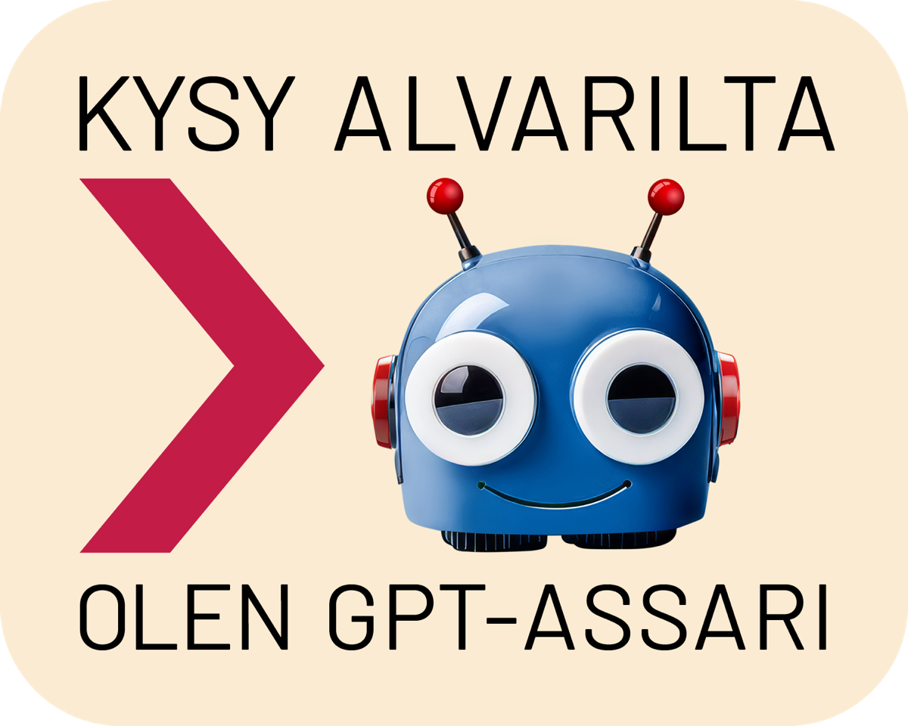

















Palvelumme kattavat rakentamisen kaikki elinkaaren vaiheet
Sopiminen
Ohjeet
Varmentaminen
Tuotetieto
Rakentaminen
Tietokanta, haku
ja rajapinta

Slide 5

Mikä on Rakennustiedon ympäristöluokitus?
Rakennusalan yhdessä kehittämä kansallinen rakennusten ympäristösuorituskyvyn johtamis- ja luokitusjärjestelmä
EPD ja Ilmastoselos-te
Materiaalien ympäristö-vaikutukset, kemikaalit ja materiaali-tehokkuus
Hiilijalanjäljen laskenta Ilmastoselvityksen mukaisesti
Säästö vertailurakennuk-seen
P1-puhtaus-luokitus
Työmaan puhtauden hallinta
E-luku
Säästö vertailulukuun
Sisäilmasto-luokitus 2018 S1 ja S2-luokat
M1-luokitus ilmanvaihto-tuotteille
Puhtaat kanavat
Rakennustiedon ympäristöluokitus huomio:
Suomalaiset olosuhteet,
Suomalaisen lainsäädännön,
Luokitus pohjautuu eurooppalaisiin standardeihin,
Luokitus sitoo yhteen alan jo olemassa olevat hyvät kotimaiset käytännöt,
EU-taksonomian vaatimukset.
Kosteustekni-nen varmennus
Suunnittelussa ja
rakentamisessa
M1-luokitus rakennus-materiaaleille ja kalusteille
Vähäpäästöiset tuotteet
iWater resilienssi
Hulevedet
Päivänvalo-kerroin
Eurooppalaiset päivänvalostandardit
Viherkerroin Säilytettävät luontoarvot, monipuoliset viheralueet, vehreys

Slide 6
Kenelle Rakennustiedon ympäristöluokitus on tarkoitettu ja käyttökohteet
Asuinkerrostalot
Toimitila- ja palvelurakennukset
Pien- ja rivitalot vain hanke
Hankevaihe
Uudisrakentaminen
Käyttövaihe
Olemassa oleva kiinteistökanta
Korjausrakentaminen
Osakorjaus-rakentaminen
Laajennus ja käyttötarkoituksen muutos
Rakennustiedon ympäristöluokitus on tarkoitettu rakennushankkeiden tilaajille ja rakennuttajille, jotka haluavat rakentaa ympäristövastuullisesti ja kestävän kehityksen mukaisesti. Rakennustiedon ympäristöluokitusta voi käyttää viestinnässä. Tilojen käyttäjät voivat saada lisää tietoa rakennuksen ympäristösuorituskyvystä ja tehdä valintoja sen perusteella.
Rahoituslaitokset voivat hyödyntää luokitusta riskiarvioissaan.
YL-luokitus osoittaa, että projektille on tehty kolmannen osapuolen puolueeton tarkastus ja että hanke täyttää sille asetetut vaatimukset.

Slide 7

Rakennustiedon ympäristöluokituksen prosessit
Hankeluokitus
1-5 tähteä
Hanke2022
Hankeluokitus voimassa aina
Tavoitteen asettaminen/ Hankesuunnittelu
Suunnittelu-vaiheen hakemus
Rakentamis-vaiheen hakemus
Käyttövaiheen rekisteröinti
Käyttövaiheen hakemus
Jatkuva parantaminen
Käyttövaiheen hakemus
Käyttö2023
2 vuotta
Käyttöjakso
Käyttöluokitus
1-5 tähteä
5 vuotta
Käyttöluokitus
1-5 tähteä
Vastaanotto

Slide 8
Vihreän rahoituksen myöntämisen ehdot eri investoreilla
 | Danske Bank | Nordea | OP | Kuntarahoitus
Energialuokka - Hankkeet - Olemassa olevat | Määräykset -10 % A tai paras 15 % | - | A tai paras 15 % | A tai paras 15 %
LEED | GOLD | GOLD | GOLD | GOLD
BREEAM | Excellent | Very Good | Very Good | Very Good
Rakennustiedon ympäristöluokitus | 3 tähteä | 2 tähteä | 3 tähteä | 3 tähteä
Lähteet:
https://www.kuntarahoitus.fi/app/uploads/2022/09/Vihrea-rahoitus_Edellytykset-ja-hakeminen-Syyskuu-2022_FINAL_22092022.pdf
Danske Bank: Green finance framework 11/2022
Nordea: nordea.fi, vihreiden hankkeiden luokat 15.2.2023
OP: Corporate bank green bond framework 1/2022

Slide 9
Hanke2022
Uudisrakennukset ja peruskorjaukset

Slide 10

Kriteeristö
Kriteeristön ytimessä ovat tärkeimmiksi
tunnistetut tekijät rakennushankkeessa
Vähimmäisvaatimuksia liittyen:
  Kosteusteknisten riskien hallinta
  Energiatehokkuus
  Sisäilmanlaatu
Kriteeristö jakautuu pää- ja alaryhmiin
  5 Pääryhmää
  13 Alaryhmää
  28 yksittäistä kriteerikorttia + Innovaatiot

Slide 11

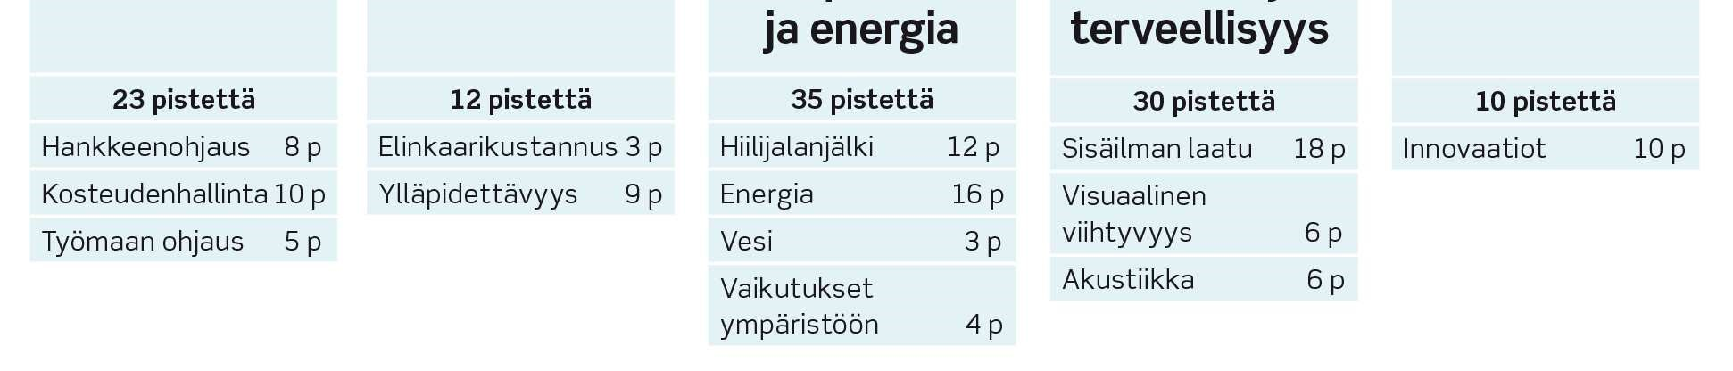
Kriteerit pääpiirteittäin: pääryhmät ja alaryhmät
Luokituksen kokonaispistemäärä on 100 pistettä + 10 pistettä

Slide 12
Vähimmäisvaatimukset
Kriteeri | Luokitustaso 2-tähteä | Luokitustaso 3-tähteä | Luokitustaso 4- ja 5-tähteä
P1.2 Talotekninen toiminnanvarmistus |  | 50% | 100%
P1.3 Käytön opastus |  | 100% | 100%
P2.1 Kosteusteknisten riskien hallinta suunnittelussa |  | 75% | 75%
P2.2 Työmaan kosteudenhallinta | 75% | 75% | 100%
Y1.1 Elinkaaren hiilijalanjälki |  | 15% | 30%
Y2.1 Energiatehokkuus | 20% | 30% | 40%
S1.1 Lämpöolosuhteet |  | 25% (50%) | 50%
S1.2 Sisäilman laatu | 50% (-) | 50% (-) | 50% (-)
S1.4 Materiaalien emissiot |  | 50% | 75%
1 tähti; 25p, 2 tähteä; 40p, 3 tähteä; 55p, 4 tähteä;70p ja 5 tähteä; 85p

Slide 13
Kohdekohtainen soveltuvuus, rakennustyypit ja hanketyypit
Kriteeristö on laadittu rakennushankkeiden ohjausta varten
Rakennustiedon ympäristöluokitus soveltuu seuraaviin hanketyyppeihin:
  Uudisrakennukset
  Peruskorjaukset
  Osaperuskorjaukset
Yksittäiset eri hanketyyppien eroavat vaatimukset on sisällytetty ja ohjeistettu kriteereissä, joten erillisiä kriteeristöjä eri hanketyypeille ei ole.
RTS-ympäristöluokitus soveltuu pääosaan rakennustyypeistä
Työkalussa kaksi erillistä arviointikriteeristöä
  Asuinrakennukset
  Toimitila- ja palvelurakennukset
Rakennushankekohtaiset kriteerit muuttuvat osassa kriteereitä, ennen kaikkea sisäilman laadun osalta
  Yksittäisten kriteerien painoarvot pysyvät samoina.

Slide 14
Rakennustiedon ympäristöluokitus rakennushankkeen kriteeristön valinta
Asuinrakennuskriteeristöä käytetään:
  Luokka 2: Asuinkerrostalot
Toimitila- ja palvelurakennuskriteeristöä käytetään:
  Luokka 3: Toimistorakennukset
  Luokka 4: Liikerakennukset
  Luokka 5: Majoitusliikerakennukset
  Luokka 6: Opetusrakennukset ja päiväkodit
  Luokka 7: Liikuntahallit pois lukien uima- ja jäähallit
  Luokka 8: Sairaalat (rajataan pois tilat, joissa korkea hygieniavaatimus)
Soveltuvuus tarkastellaan yhteistyössä luokitusryhmän kanssa kohdekohtaisesti
  Luokka 9: Muut rakennukset

Slide 15
Soveltaminen erityiskohteisiin
Sovellettavuus tarkistettava seuraavissa hankkeissa:
Pelkät tilamuutokset, joissa talotekniikkaan ei tehdä muutoksia
Kohteet, joissa sisäilmastoluokituksen mukaisen ilmanlaadun saavuttaminen ei ole oleellista
Rakennukset, joissa sisäilmaston laadun vaatimukset poikkeavat sisäilmastoluokituksen mukaisesta tavoitetasosta
Kohteet jotka sisältävät pääosin erikoistiloja

Slide 16
Hankkeen eteneminen Rakennustiedon ympäristöluokituksen työkalussa
Hankesuunnitteluvaihe
Esiselvitys ja kehityspotentiaalin tunnistaminen
Tavoitteiden asettaminen
Suunnitteluvaihe
Tehtävälistojen hyödyntäminen suunnittelun tukena
Vastuunjako projektiryhmälle
Saavuttamisen todentaminen suunnitelmiin perustuen
Todentamismenetelmien ja vaatimusten kirjaaminen urakoitsijalle
Rakennusvaihe
Urakoitsijan raportointi
Suunnitteluratkaisujen todentaminen käyttöönotossa

Slide 17
Rakennustiedon ympäristöluokituksen työkalu työkalun käyttö hankeen eri vaiheissa
Hanke-suunnittelu
Yleis-suunnittelu
Toteutus-suunnittelu
Rakentaminen
Käyttöönotto
Hankkeen tavoitteen asettaminen
Auditointi
Auditointi
Hankkeen ohjaus ja seuranta
Rakentamisen ohjaus ja seuranta
Suunnitelmien tarkastus
Toteuman tarkastukset ja varmentavat mittaukset
Todentavat laskennat
Todentavat suunnitelmat
Työmaan suunnitelmat
Työmaan dokumentit
Suunnitteluvaiheen tavoitteenasetannan auditointi, viimeistään ennen runkovaiheen valmistumista
Projektipäälliköt
Suunnittelijat
Auditoija
Urakoitsijat
Valvojat
Hankkeen ympäristöluokitus:
Rakentamisvaiheen auditoinnin jälkeen
Notes:
17
Anneka Palm

Slide 18
Käyttö2023
Käytössä oleville rakennuksille

Slide 19

Rakennustiedon ympäristöluokitus käytössä oleville rakennuksille
Vastuullisemmin
  Johtaminen
  Hankinnat
  Sisäympäristö
Tehokkaammin
  Käyttö-E
  Mittaus
Kestävämmin
  Hiilijalanjälki
  Kierrätysaste
Elinkaaren ajan
  Tietoisia valintoja kehdosta hautaan

Slide 20

Luokitustasot
Luokitustasot ja luokitusasteikko vastaa rakennushankkeen kriteeristöä
Minimivaatimukset vain taksonomianmukaisuuteen liittyen
Luokitustaso | Pistemäärä | Ympäristösuorituskyky | Vähimmäisvaatimukset
 | 25 - 40 | Tavanomaista parempi
 | 40 - 55 | Hyvä
 | 55 - 70 | Korkea | H2.3 ja Y2.2
 | 70 - 85 | Erinomainen | H2.3 ja Y2.2
 | 85 - | Johtava | H2.3 ja Y2.2

Slide 21
Käyttö2023-kriteeristö jakautuu kolmeen pääryhmään
Kiinteistönhallinta
  Kiinteistöjohtamisen järjestelmät ja ohjaustavat
  Kunnossapidon suunnitelmallisuus, kestävyys ja siivouksen laatu
Ympäristö- ja energia
  Energian- ja vedenkulutuksen hallinta ja ohjaus
  Muut ympäristöaiheet
Hyvinvointi ja terveellisyys
  Sisäilmaston laatu ja käyttäjätyytyväisyys
  Mukana myös päivänvalo ja näkemät
  Käytettävyydessä portaat ja esteettömyys

Slide 22
Käyttö2023 prosessi
Uudessa prosessissa pätevät Rakennustiedon ympäristöluokituksen konsultit
laadunvalvonnan ytimessä
  Rakennustiedon ympäristöluokituksen konsultti vastaa aineiston
  laatutarkastuksesta ja kohdekierroksesta
Esiselvitys
Parannukset ja dokumentointi
Luokitus-hakemus
5 vuotta
Luokitus-hakemus
Tilaaja
Rakennustiedon ympäristöluokituksenkonsultti
Kohde-kierros
Kohde-kierros
Auditointi
Laadun-varmennus
Laadun-varmennus
Rakennustieto

Slide 23
Vastuut ja osapuolet

Slide 24
Luokitustyöryhmä
Luokitustyöryhmän muodostavat tekniset asiantuntijat ja työryhmän sihteeri.
Tehtävänä on seurata auditoijien työtä ja Rakennustiedon ympäristöluokituksen kehitystarpeita.
Tehtävänä on tarkastaa Rakennustiedon ympäristöluokituksen luokitushakemukset.
Luokitustyöryhmä käsittelee Innovaatiohakemukset ja niiden perusteet.
Käsittelee mahdolliset muut päätöksiin liittyvät asiat.
Luokitustyöryhmä tarkastaa Rakennustiedon ympäristöluokituksen konsulttien hakemukset ja päättää hyväksynnästä.
Luokitustyöryhmän sihteerin tehtävänä on huolehtia puolueettomuuden toteutumisesta sekä hoitaa luokitukseen liittyvät operatiiviset asiat.

Slide 25
Luokitustyöryhmä - tulkinnat
Selkeisiin tulkintakysymyksiin pyritään vastaamaan riittävän nopeasti, jotta hankekohtaiset tulkinnat eivät jää avoimiksi tai hankaloita prosessia.
Kysymyksessä hyvä esittää seuraavat tiedot:
  Kriteeritunnus ja vaatimusnumero, johon kysymys viittaa
  Prosessin vaihe johon kysymys liittyy
  Haettavan tulkinnan perustelut
  Soveltuvuus
  Kriteeristön soveltuvuus tiettyyn hanketyyppiin käsitellään kuten tulkintakysymykset:
  Hankkeen perustiedot: brm2, hanketyyppi, rakennustyyppi, paikkakunta
Tarkentavat tiedot:
  Tilaryhmien pinta-alat (toimisto, asunto, hygieniatilat, hallitilat, pommisuojat jne.)

Slide 26
Eri käyttöoikeustasot
ADMIN (RAKENNUSTIETO)
YRITYS
YRITYKSEN PÄÄKÄYTTÄJÄ
PROJEKTI-PÄÄLLIKKÖ
VALVOJAT
Rakennustiedon ympäristö-luokituksen konsultti
HANKETASO
PROJEKTI
SUUNNIT-TELIJA
ERIKOIS-SUUNNITTELIJA
URAKOITSIJA
KRITEERITASO

Slide 27
Rakennustiedon ympäristöluokituksen konsultti
Rakennustiedon ympäristöluokituksen konsultti (YL-konsultti) voi toimia hankkeissa mm. ympäristökoordinaattorina tai projektipäällikkönä.
Konsultilla on rakennus- ja ympäristöalan tekninen koulutus (vaatimuksena vähintään 3 vuotta alan työkokemusta ja alan AMK-koulutus) sekä selkeä ymmärrys rakennushankkeen elinkaaren aikaisista vaikutuksista ympäristöön, sisäilmaan, prosessiin ja talouteen. Konsultin täytyy tuntea hyvin Rakennustiedon ympäristöluokituksen kriteerit sekä -työkalun toiminta.
Tentti
Erikseen pätevyydet Hanke- ja Käyttö-vaiheelle.

Slide 28
Hankkeen perustaja
Perustaa hankkeen/rakennuksen YL-työkaluun
Hankkeeseen ryhtyvän pääkäyttäjä tai YL-konsultti
Nimeää hankkeelle vastuullisen projektipäällikön

Slide 29
Projektipäällikkö
Rakennuttaja/ rakentaja
YL-konsultti
Antaa hanketason käyttöoikeuksia ja kutsuu osapuolia
Hyväksyy hankkeen kriteerit auditoitavaksi
Näkee kaikki kriteerit
Voi tallentaa dokumentteja tai kommentoida
Voi tulostaa raportteja
Voi olla myös valvoja, suunnittelija, urakoitsija

Slide 30
Suunnittelija
Voi nähdä kaikki kriteerit tai vain rajatun osuuden
Voi tallentaa dokumentteja tai kommentoida oikeuksiensa puitteissa
Myös valvojalla voi olla vain rajatut oikeudet

Slide 31
Auditoija
Auditoijalla tulee olla riittävä osaaminen ja Rakennustiedon ympäristöluokituksen kriteeristön tuntemus
  Sekä Hanke- että Käyttö-vaiheen YL-konsultin pätevyys
Rakennus- ja ympäristöalan tekninen koulutus (vähintään alan AMK-koulutus sekä 5 vuotta
alan työkokemusta) sekä selkeä ymmärrys rakennushankkeen elinkaaren aikaisista vaikutuksista
ympäristöön, sisäilmaan, prosessiin ja talouteen.
Auditoijat ovat koulutettuja ja tentin läpi päässeitä sekä luokitustyöryhmän hyväksymiä.
Rakennustieto nimeää auditoijat hankekohtaisesti
Auditoijalla ehdoton vaitiolovelvollisuus liittyen auditoimiinsa hankkeisiin
Auditoijan henkilöllisyys ei näy projektiryhmälle
Puolueettomuus ja riippumattomuus suhteessa hankkeeseen varmennetaan
Auditoijan tehtävänä on tarkastaa hankkeen dokumentaation vastaavuus kriteerien vaatimuksiin.

Slide 32
Viestintä

Slide 33

Rakennustiedon ympäristöluokituksesta viestiminen
Hankkeen perustamisen jälkeen
    Hankkeen perustaja/ omistaja voi halutessaan viestiä perustetusta hankkeesta maininnalla : ”Hankkeessa tavoitellaan Rakennustiedon ympäristöluokitusta.”
    Painokelpoinen logo ja muuta materiaalia saatavilla; kysy Rakennustiedon ympäristöluokituksen tuotepäälliköltä.
Luokituksen myöntämisen jälkeen
    Hanke saa sekä luokitustodistuksen että rakennuksen seinään kiinnitettävän lasisen plakaatin.
    Hankkeen tiedot julkaistaan hankkeen luvalla Rakennustiedon ympäristöluokituksen sivustolla.

